Slide 1
Eveniment diseminare: „Standardizarea procesului de evaluare a competențelor profesionale – vector pentru transparența și recunoașterea calificărilor.”
PROIECT POCA 129872
Creșterea capacității administrative a
ANC și MMJS prin sistematizare
și simplificare legislativă
în domeniul calificărilor
Hotel Palace, Sinaia
16-18 februarie 2023
Cod MySMIS129872

Slide 2
Activitate:
A5. Actualizarea Registrului Național al Calificărilor

Slide 3
Subactivități:
A5.1. Revizuirea descrierilor calificărilor ce urmează a fi preluate din Nomenclatorul Calificărilor Profesionale în vederea înregistrării în RNC
Principalele etape ale subactivității sunt:
1. Analiza calificărilor din Nomenclator și întocmirea fișelor descriptive ale calificărilor;
2. Elaborarea a 267 de standarde ocupaționale (prin atribuirea de contracte de prestări servicii de elaborare/ revizuire SO – achiziție publică)
A5.2 Înregistrarea tuturor calificărilor noi și revizuite în Registrul Național al Calificărilor
Subactivitatea presupune înregistrarea în RNC a tuturor calificărilor din Nomenclatorul calificărilor pentru care se pot organiza programe finalizate cu certificate de calificare analizate în cadrul subactivitații A5.1 și a calificărilor elaborate/revizuite în cadrul aceleiași subactivitații.

Slide 4
Până în prezent au fost inițiate/ derulate 10 proceduri de achiziție publică care au vizat un număr de 577 ocupații în vederea elaborării/revizuirii SO, astfel:
Lot 1 - L4 – 202 ocupații;
Lot 5 – 98 de ocupații;
Lot 6 – 97 de ocupații;
Lot 7 – 53 de ocupații;
Lot 8 – 64 de ocupații;
Lot 9- 44 de ocupații (19 în proces de contractare);
Lot 10 – 19 ocupații (în procedură de evaluare).
Loturile de ocupații s-au constituit în baza propunerilor din piața muncii și a priorităților identificate de către ANC în raport cu reglementările în vigoare.

Slide 5
Procedurile de achiziție publică s-au finalizat prin încheierea de contracte de prestari servicii în vederea elaborării/ revizuirii SO, astfel:
Lot 1 + Lot 2 – 52 ocupații;
Lot 3 – 26 de ocupații;
Lot 4 – 22 de ocupații;
Lot 5 – 18 de ocupații;
Lot 6 – 68 de ocupații;
Lot 7 – 18 de ocupații;
Lot 8 – 37 de ocupații;
Lot 9 – 19 ocupații (în curs de contractare);
Lot 10 – 19 ocupații (în procedură de evaluare).

Slide 6
Până în prezent au fost aprobate 190 de standarde ocupaționale, din cele 223 contractate, astfel:
2020 – 7 SO aprobate;
2021 – 69 SO aprobate;
2022 – 105 SO aprobate;
2023 – 9 SO aprobate.
2020 – 4 SO – nivel 6 de calificare; 3 SO – nivel 2-4 de calificare
2021 - 42 SO – nivel 6 de calificare; 27 SO – nivel 1-4 de calificare
2022 - 41 SO – nivel 6 de calificare; 64 SO – nivel 1-4 de calificare
2023 - 3 SO – nivel 6 de calificare; 6 SO – nivel 2-4 de calificare

Slide 7
ACTUALIZAREA ȘI GESTIONAREA RNCP
În acord cu reglementările în vigoare, în baza SO aprobate au fost realizate demersurile specifice de aprobare a 118 calificări în vederea introducerii în RNCP, fiind în prezent prevăzute în Lista calificărilor profesionale aprobate provizoriu în vederea introducerii în registrul național al calificărilor profesionale.

Slide 8
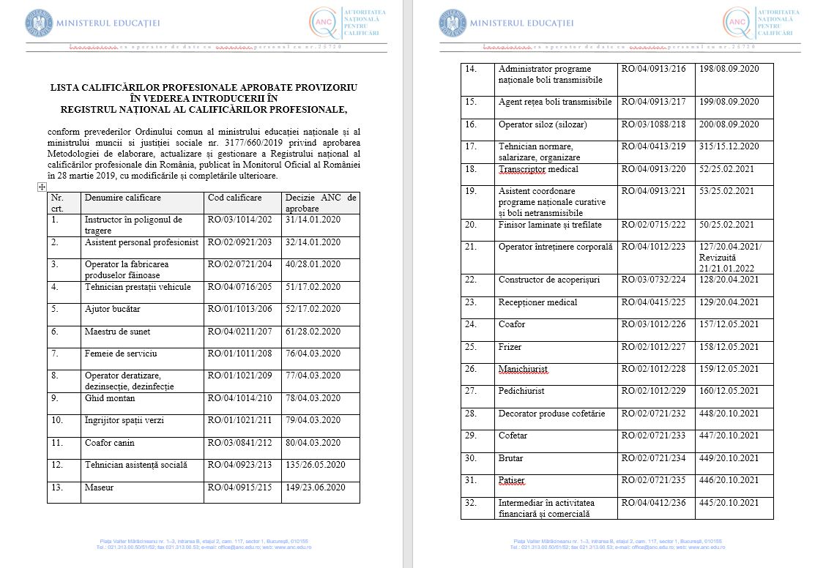

Slide 9
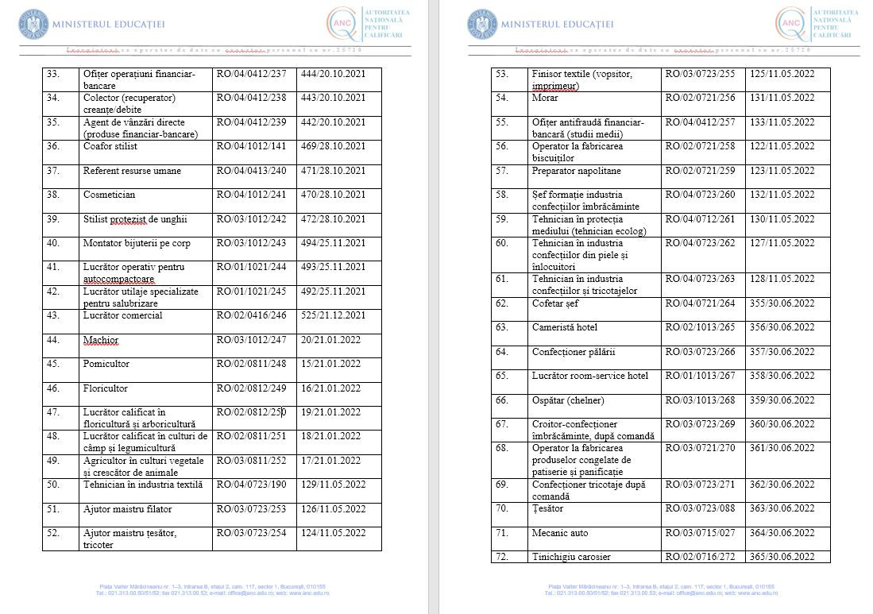

Slide 10
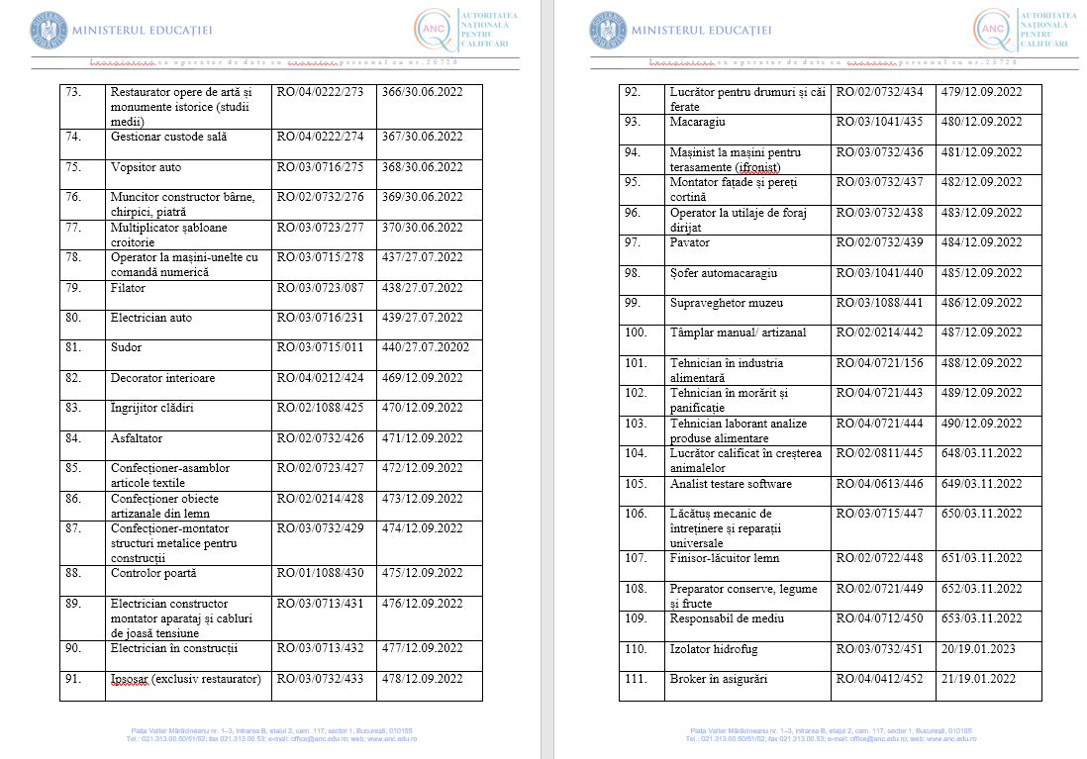

Slide 12
STANDARD OCUPAȚIONAL
(MODEL ÎN VIGOARE DIN IUNIE 2023, conform
ORDINULUI Nr. 6250/2156/2022 pentru aprobarea Metodologiei de elaborare, validare, aprobare şi gestionare a standardelor ocupaţionale)
Standardul ocupațional (SO) este un instrument naţional de referinţă care cuprinde elemente referitoare la activităţile şi condiţiile de învăţare stabilite într-un program de educaţie şi formare profesională, pe baza căruia o persoană dobândeşte cunoştinţele şi deprinderile necesare pentru a îndeplini cu succes sarcinile unei ocupaţii cerute de piaţa muncii.
SO se întocmesc pentru ocupaţii prevăzute în Clasificarea ocupaţiilor din România, de specialişti cu experienţă practică în domeniul ocupaţional al standardului, împreună cu specialişti în formare şi educaţie, în asigurarea calităţii, sau coordonatori direcţi ai acestora.
Standardul ocupațional:
a) descrie activităţilor specifice unei ocupatii, desfăşurate sub forma de sarcini si atributii ;
precizează competenţele aferente activităţilor specifice unei ocupaţii;
nivelul de calificare asociat
este un instrument esential în procesul de educație și formare profesională,
are o structură definită la nivel național;

Slide 13
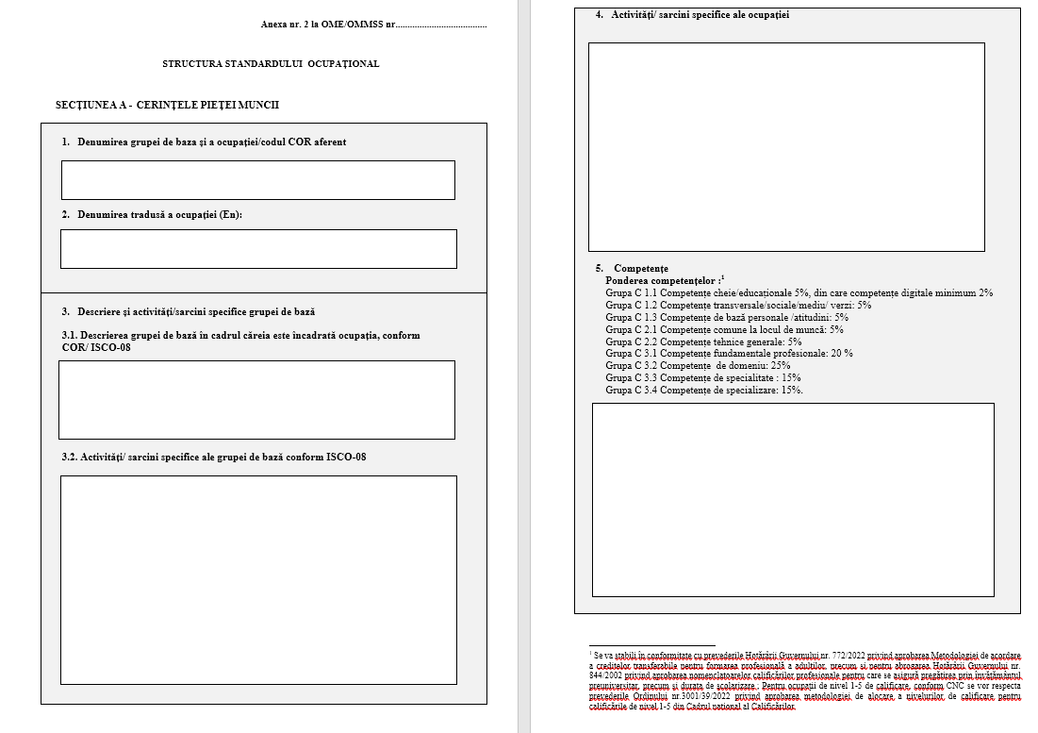
STANDARD OCUPAȚIONAL (MODEL ÎN VIGOARE DIN IUNIE 2023)

Slide 14
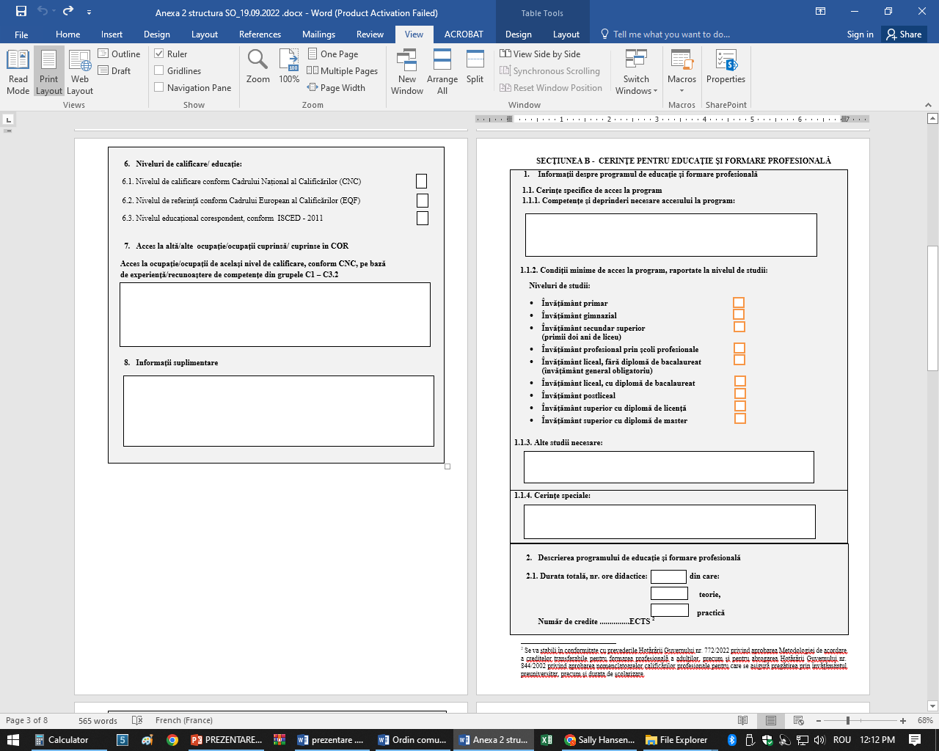
STANDARD OCUPAȚIONAL (MODEL ÎN VIGOARE DIN IUNIE 2023)

Slide 15
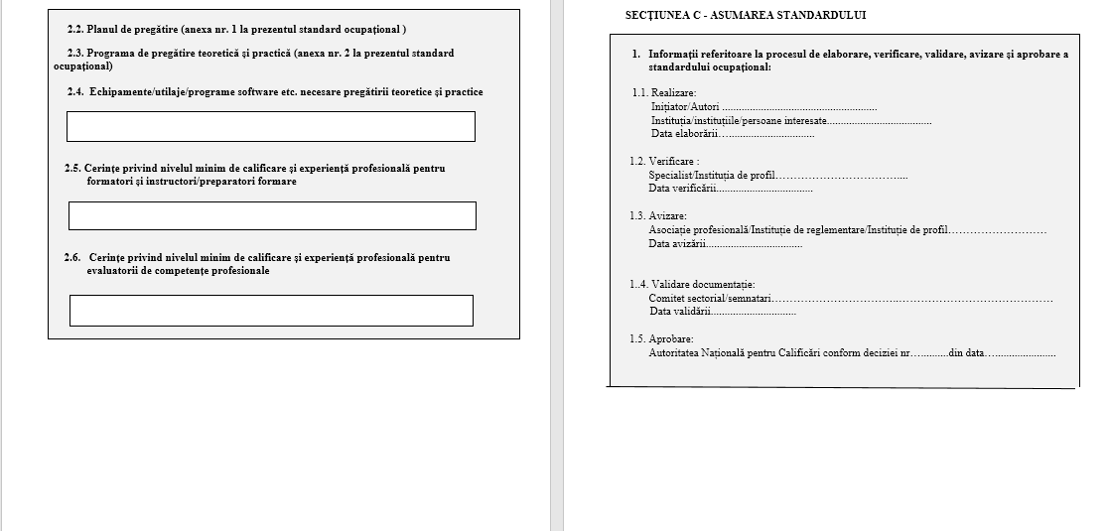
STANDARD OCUPAȚIONAL (MODEL ÎN VIGOARE DIN IUNIE 2023)

Slide 16
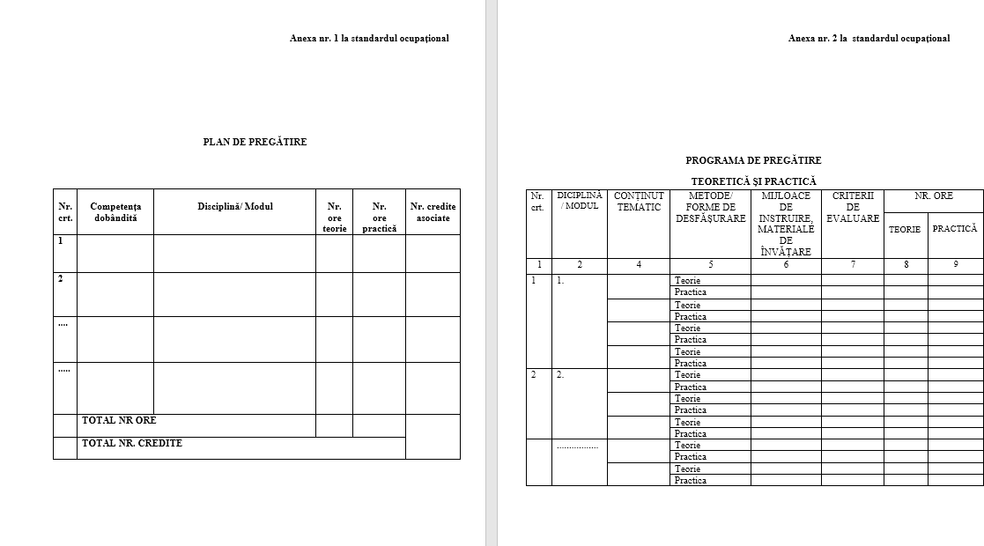
STANDARD OCUPAȚIONAL (MODEL ÎN VIGOARE DIN IUNIE 2023)

Slide 17
MULȚUMESC!
PROIECT POCA 129872 // Creșterea capacității administrative a ANC și MMJS prin sistematizare și simplificare legislativă în domeniul calificărilor
http://poca.anc.edu.ro/
proiectpoca129872@anc.edu.ro

